Slide 1

“…So I've been musing a little while if its time the Java platform had its own dynamic language designed from the ground up to work real nice with existing [Java] code; creating/extending objects normal Java can use and vice versa. Python/Jython's a pretty good base - add the nice stuff from Ruby and maybe sprinkle on some AOP features and we could have a really Groovy new language for scripting Java objects, writing test cases and who knows, even doing real development in it.”
- James Strachan 2003

Slide 2
Dynamiskt språk
Kompatibelt med java-kod
Startades under 2003
Lades på is 2004
Ny grupp utvecklare tog över 2004
Groovy version 1.0 släpptes 2:a Januari 2007
JavaOne 2008

Slide 3

Utmaning

Slide 4

Utmaning

Slide 5

HelloWorld.java
[helloWorld.java]

Slide 6

HelloWorld.groovy
[helloWorld.groovy]

Slide 7
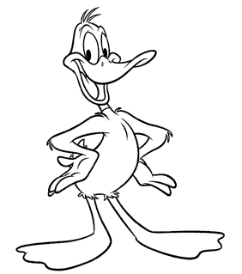
Dynamiska språk
Dynamic programming language is a language that execute at runtime many common behaviors that other languages might perform during compilation, if at all.
Många dynamiska språk har dynamisk typning (Duck typing)

Slide 8

Nackdelar med dynamiska språk
Sämre prestanda
(Större behov av enhetstester)

Slide 9
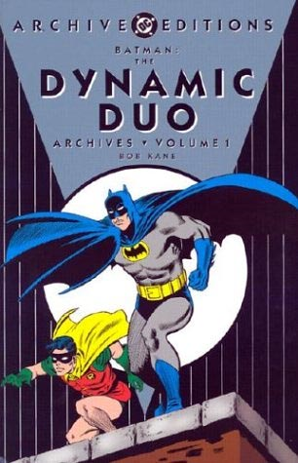
Fördelar med dynamiska språk
Closures
Metaprogrammering

Slide 10
Closures
Kommer finnas i Java 1.7, finns redan i Groovy
Kodblock som kan skickas runt precis som en variabel
Det kan referera till variabler skapade i contextet där kodblocket skapades
[bild på kod med vingar]

Slide 11
Exempel på closures
[closureExamples.groovy]

Slide 12
Metaprogrammering
Program som ändrar program, inklusive sig själv
Skapa klasser och metoder medan programmet körs
Skapa DSL:s (Domain specific languages)

Slide 13
GPL(General Purpose Languages)
Java, C, Ruby, Groovy och liknande språk kallas GPL, General Purpose Languages.
Har en generell syntax, oberoende av område.
Allt går att göra, men det är sällan det enklaste eller snabbaste sättet

Slide 14
DSL (Domain Specific Languages)
Språket är designat utifrån domänen det används i.
Går snabbare att utveckla i ett språk som ligger nära problemdomänen
Lätt att kommunicera med beställare och användare
Koden läsbar även för icke-programmerare

Slide 15
DSL i Groovy
4.days.ago

Slide 16
DSL i Groovy
[DaysAgo.groovy]

Slide 17
DSL i Grails
[GrailsDomainClass.groovy]

Slide 18
Varför Groovy?
Det finns andra dynamiska språk som kan köras på Java-plattformen, med stöd för metaprogrammering och closures
Sammanlagt över 150 språk kan köras på Java-plattformen
Java
Ruby (JRuby)
Python (Jython)
BeanShell
Varför Groovy?

Slide 19
Fördelar med Groovy
Enkelt att lära för en Javaprogrammerare
Helt kompatibelt med existerande Javaprojekt
Groovy ÄR Java – kompileras till .class-filer
Utökar JDK för att förenkla utveckling

Slide 20
Enkelt att lära: HelloWorld.java
[helloWorld.java]

Slide 21
HelloWorld.groovy
[helloWorld.groovy]

Slide 22
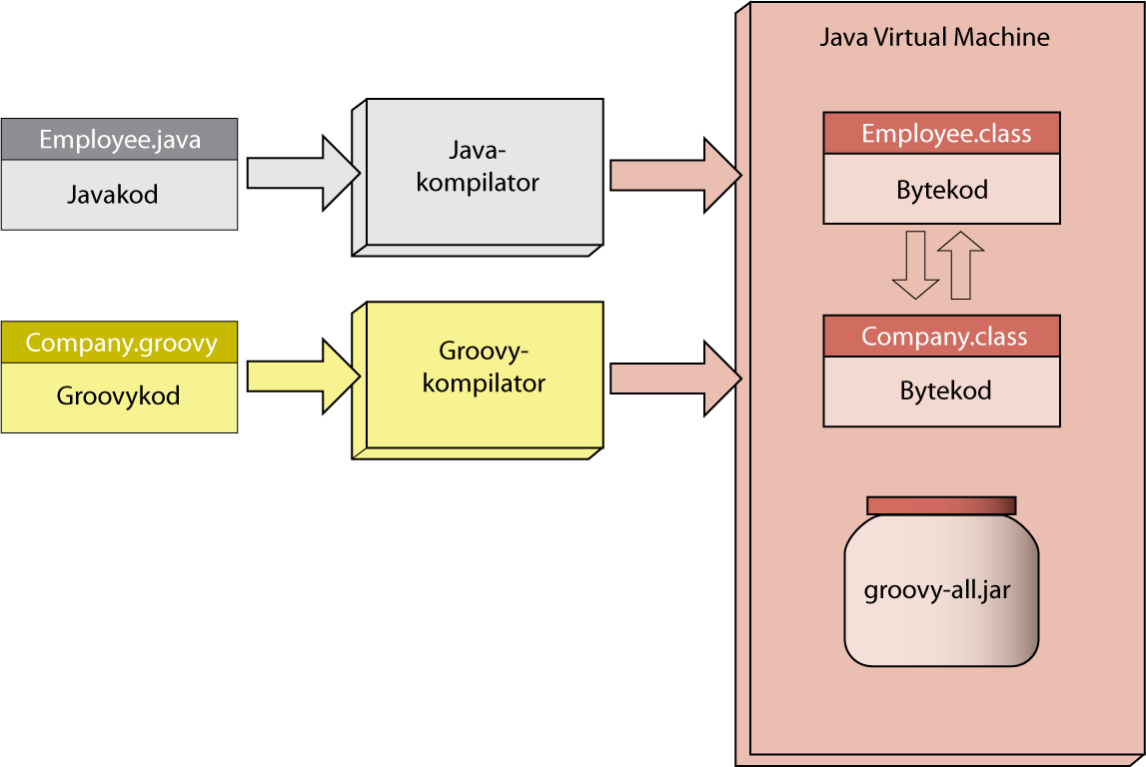
Helt kompatibelt med existerande Javaprojekt

Slide 23
Utökar JDK för att förenkla utveckling
Utmaning: Hur läser man en fil i Java?

Slide 24
Läsa fil i Java 1.4
[ReadFileJava14.java]

Slide 25
Läsa fil i Java 5
[ReadFileJava5.java]

Slide 26
Läsa fil i Groovy
[ReadFile.groovy]

Slide 27
Exceptions i java
[Exceptions.java]

Slide 28
Exceptions i Groovy
[Exceptions.groovy]

Slide 29
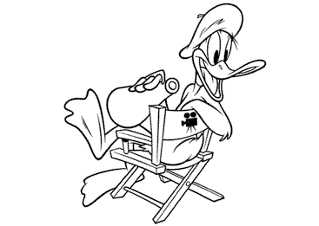
Dynamisk typning (Duck typing)
If it walks like a duck and quacks like a duck, it must be a duck
Det spelar ingen roll vilken typ ett objekt är, det enda man bryr sig om är vilka metoder det har

Slide 30
Dynamisk/frivillig typning
[optionalTyping.groovy]

Slide 31
Hantera null i Java
[Nullsafe.java]

Slide 32
Hantera null i Groovy
[Nullsafe.groovy]

Slide 33
Getters/setters i Java
[ClassWithGettersSetters.java]

Slide 34
Getters/setters i Groovy
[ClassWithGettersSetters.groovy]

Slide 35
Default konstruktor i Java
[UsingDefaultConstructor.java]

Slide 36
Default konstruktor i Groovy
[UsingDefaultConstructor.groovy]

Slide 37
Bekvämlighetsmetoder:List
[ArrayConveniance.groovy]

Slide 38
Bekvämlighetsmetoder:List
[ArrayConveniance2.groovy]

Slide 39
Bekvämlighetsmetoder:Map
[MapConveniance.groovy]

Slide 40
Operator overloading
[operatorOverload.groovy]

Slide 41
Operator overloading
[operatorOverload2.groovy]

Slide 42
Groovy truth
[HelloWorldWithParameters.java]

Slide 43
Java: mainmetod med parameter
[helloWorldWithParameters.groovy]

Slide 44
Groovy: mainmetod med parameter
[TestGroovyTruth.groovy]

Slide 45
Optional parameters i Java
[optionalParameters.java]

Slide 46
Optional parameters i Groovy
[optionalParameter.groovy]

Slide 47

GStrings (Groovy Strings)
[Gstrings.groovy]

Slide 48
Regular expressions
[TestRegExp.groovy]

Slide 49
Primitives
[Primitives.groovy]

Slide 50
Groovy har stöd för samtliga Java 5-features:
Generics
For-each
Autoboxing (fungerar även om man kör java 1.4)
Enum
Annotations (fungerar dock ej att skapa egna i Groovy)
Varargs
Static import

Slide 51
Java 5 i Groovy
[GroovyWithJava5.groovy]

Slide 52
Closures: fördjupning
Exempel: Summera alla jämna tal från 1 till 10

Slide 53
Summera alla jämna tal från 1 till 10
[sumEvenNumbers.java]

Slide 54
Multiplicera jämna tal 1 till 10
[MultiplyEvenNumbers.java]

Slide 55
Skapa en lista med kvadraten av alla jämna tal 1 till 10
[squareEvenNumbers.java]

Slide 56
DRY principle:
Don't repeat yourself
[bild på hängande tvätt?]

Slide 57
Kan man återanvända loopen?
[LoopEvenNumbers.groovy]

Slide 58
Anonyma inre klasser i Java
[ClosureInJava.java]

Slide 59
Closures i Groovy
[Closures.groovy]

